Slide 1
Hagan Ahora
Get in your seat. Get out your cuaderno and lapiz.
Copy the date in your notebook.
If you can, write the numbers from 1-10 in your notebook.
1 | 6
2 | 7
3 | 8
4 | 9
5 | 10

Slide 2
Números 0-30
0- cero | 11- once | 21- veinte y uno
1- uno | 12- doce | 22- veinte y dos
2-dos | 13- trece | 23- veinte y tres
3- tres | 14- catorce | 24- veinte y cuarto
4- cuatro | 15- quince | 25- veinte y cinco
5- cinco | 16- diez y seis | 26- veinte y seis
6- seis | 17 diez y siete | 27- veinte y siete
7- siete | 18 diez y ocho | 28- veinte y ocho
8- ocho | 19 diez y nueve | 29- veinte y nueve
9- nueve | 20- veinte | 30- treinta
10- diez

Slide 3
Practica
1. 10
2. 15
3. 22
4. 0
5. 6
6. 12
7. 23
8. 17
9.4
10. 13

Slide 4
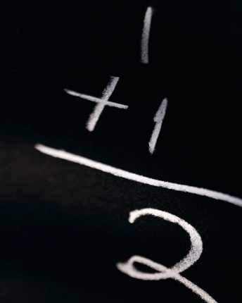

1. 10-diez
2. 15- quince
3. 22- veinte y dos
4. 0- cero
5. 6- seis
6. 12- doce
7. 23- veinte y tres
8. 17- diez y siete
9. 4- cuatro
10. 13- trece

